Slide 1

נתוני שירות התעסוקה השוואת כלל הארץ, מחוז דרום, לשכת שדרות
31/08/2021

Slide 2
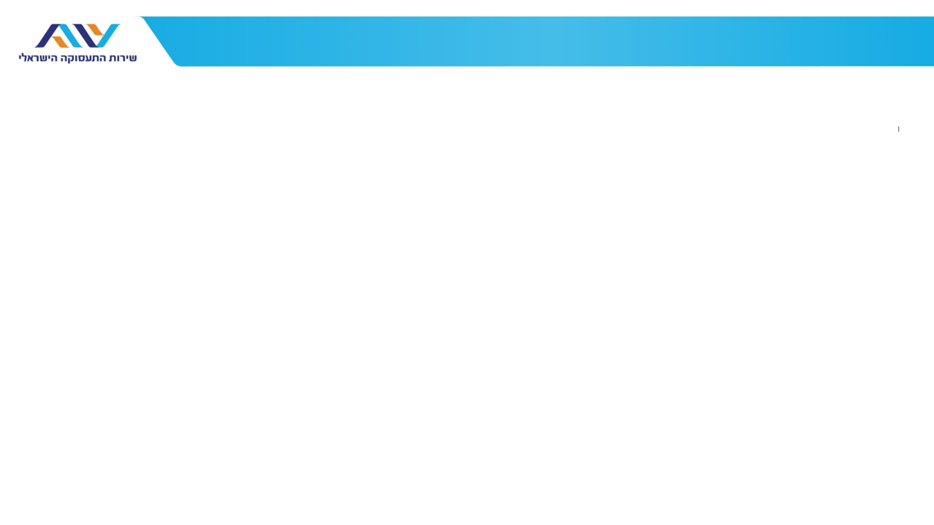
נתונים כלליים
563,901סך הכל דורשי עבודה בכלל הארץ 91,677סך הכל דורשי עבודה במחוז דרום 2,459סך הכל דורשי עבודה בלשכת שדרות

Slide 3
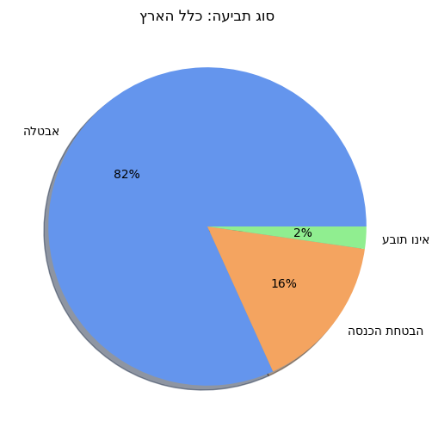
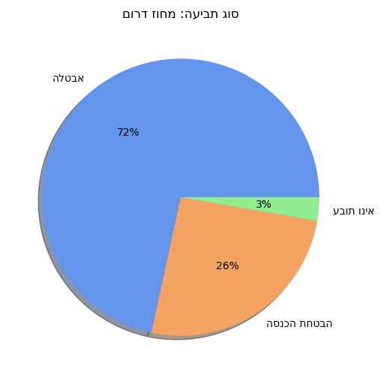
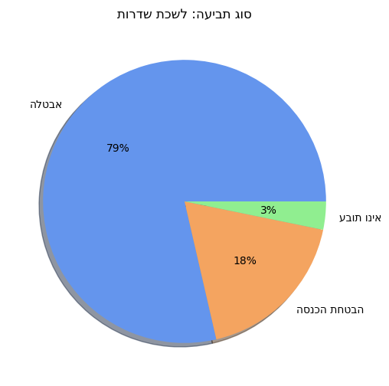
התפלגות סוג תביעה

Slide 4
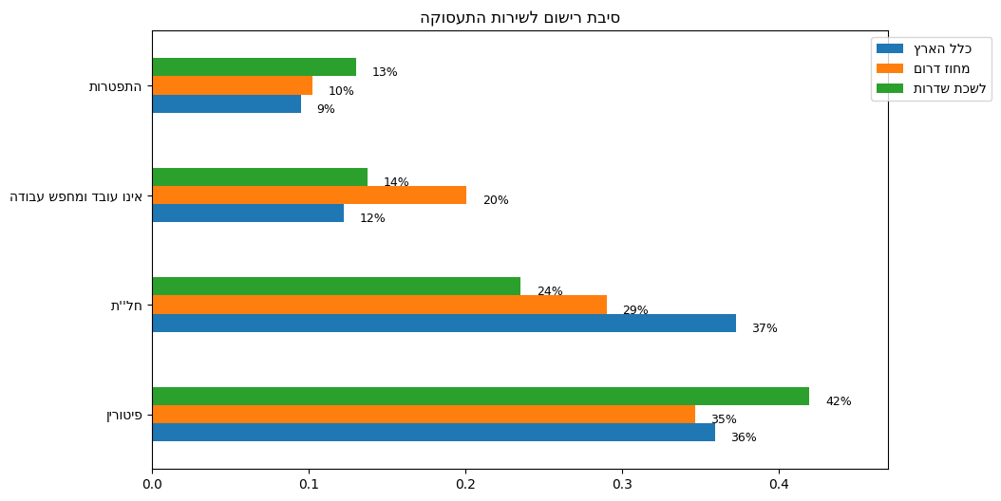
התפלגות סיבת הרישום של דורשי עבודה לשירות

Slide 5
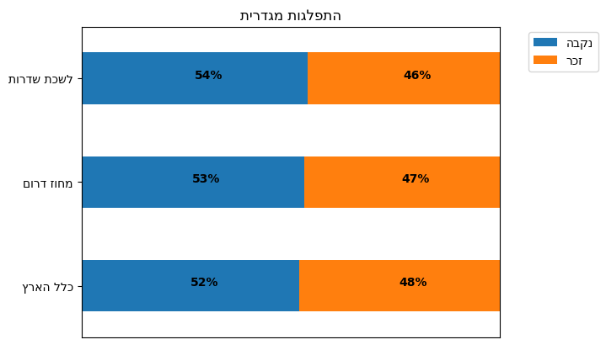
התפלגות מגדרית

Slide 6
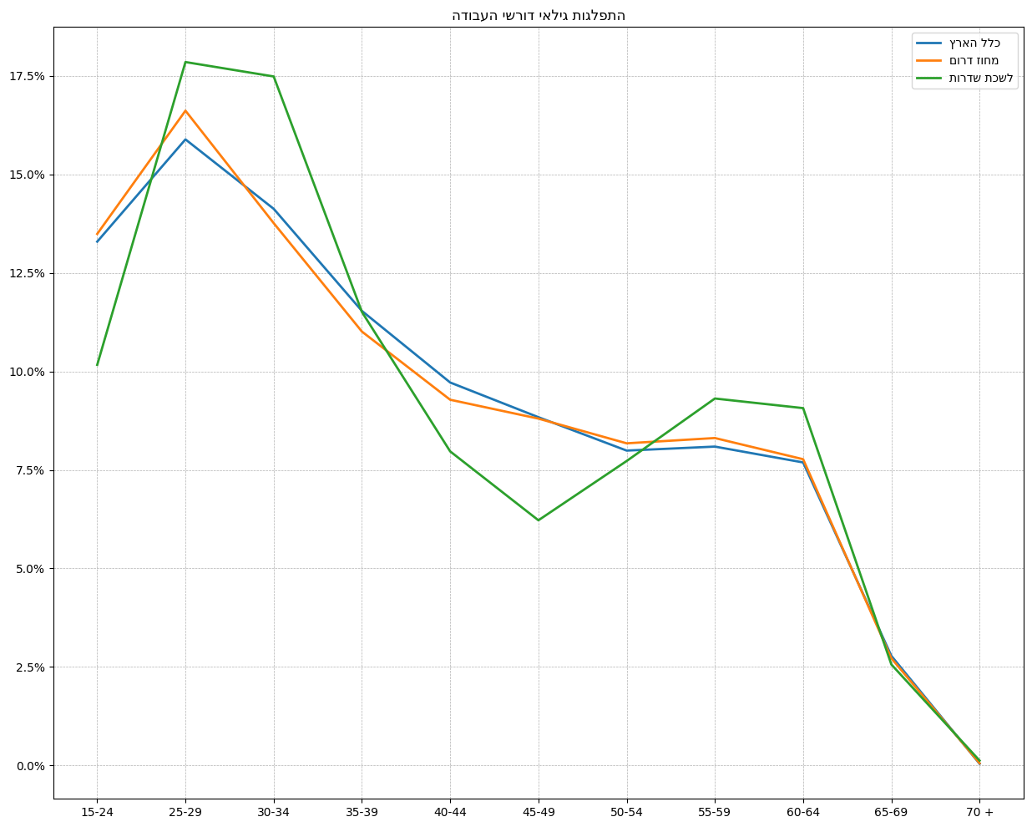
התפלגות הגילאים של דורשי עבודה

Slide 7
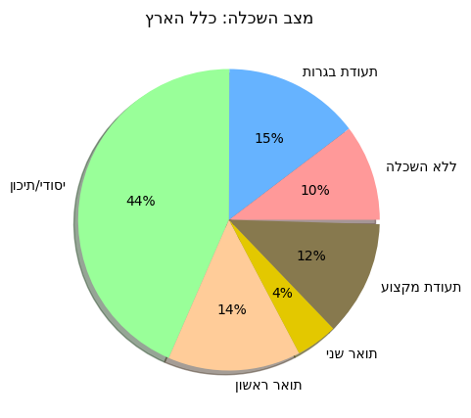
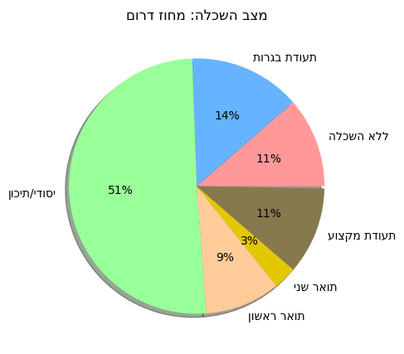
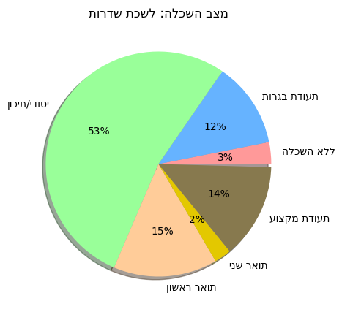
התפלגות רמות ההשכלה של דורשי עבודה

Slide 8
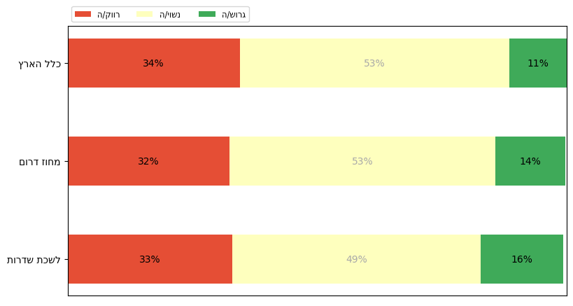
התפלגות מצב משפחתי

Slide 9
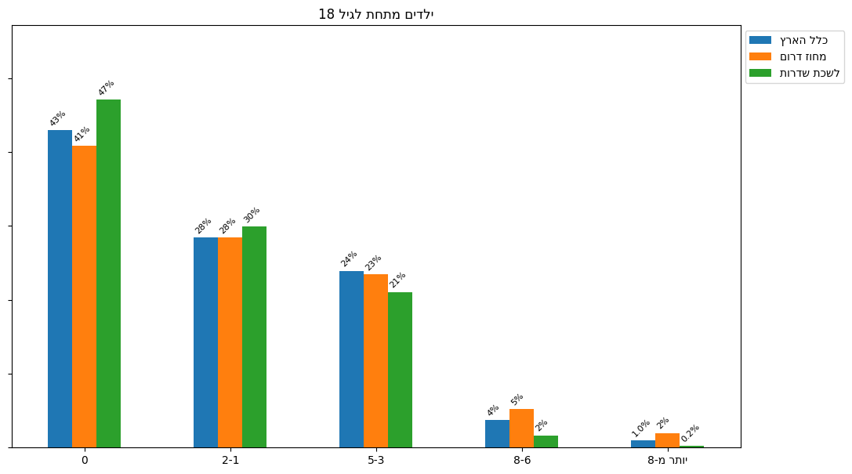
18התפלגות כמות ילדים מתחת לגיל

Slide 10
מקצועות שכיחים בלשכת שדרות
כמות דרישות | שם המקצוע | דירוג
326 | לא ידוע | 1
216 | עובד/ת לא מקצועי | 2
176 | עובד/ת ייצור כללי | 3
172 | סייע/ת / מטפל/ת | 4
162 | מטפל/ת סיעודי/ת / מט"ב | 5
142 | אורז/ת | 6
138 | מוכר/ת | 7
136 | מזכיר/ה | 8
132 | פקיד/ה כללי | 9
114 | אחראי/ת משמרת / מנהל/ת צוות | 10

Slide 11
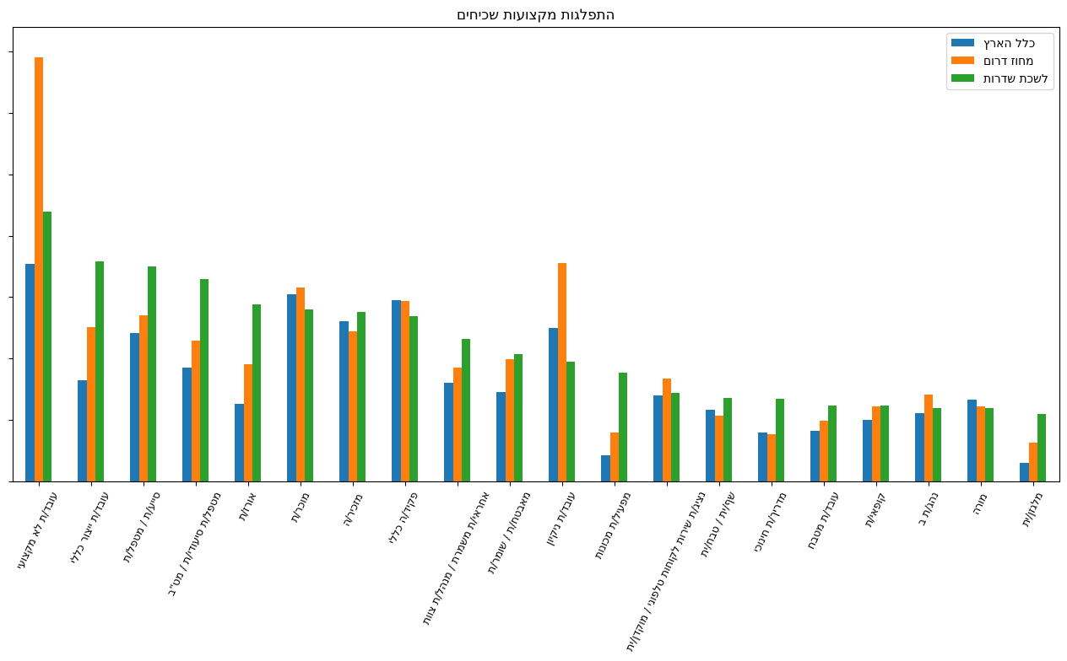
התפלגות משלחי היד - מבט כללי

